Slide 1
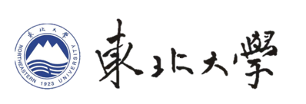
Armadillo: Robust Single-Server
Secure Aggregation
for Federated Learning with Input Validation
Armadillo: 具备输入验证的鲁棒单服务器联邦学习安全聚合
ACM CCS 2025
Yiping Ma · Yue Guo · Harish Karthikeyan · Antigoni Polychroniadou
学校：东北大学
指导老师：王强
汇报人：王星宇
汇报日期：2026.10.11
Notes:
大家好，我今天汇报的论文是 Armadillo: Robust Single-Server Secure Aggregation for Federated Learning with Input Validation，发表在 CCS 2025。
这篇论文研究的是联邦学习中的安全聚合问题。但它关注的不只是大家比较熟悉的隐私问题，而是更进一步问：如果客户端会掉线，甚至有一部分客户端是恶意的，我们还能不能在只有一个服务器的情况下，稳定地得到一个可信的聚合结果？
我觉得这篇论文最值得关注的点有两个。第一，它把原来高维模型更新的安全聚合，转换成了一个小得多的密钥聚合问题。第二，它最终把整个鲁棒安全聚合压缩到了固定 3 轮交互。
接下来我会按照‘问题是什么、它怎么解决、为什么有效、实验效果怎么样’这个顺序来介绍。

Slide 2
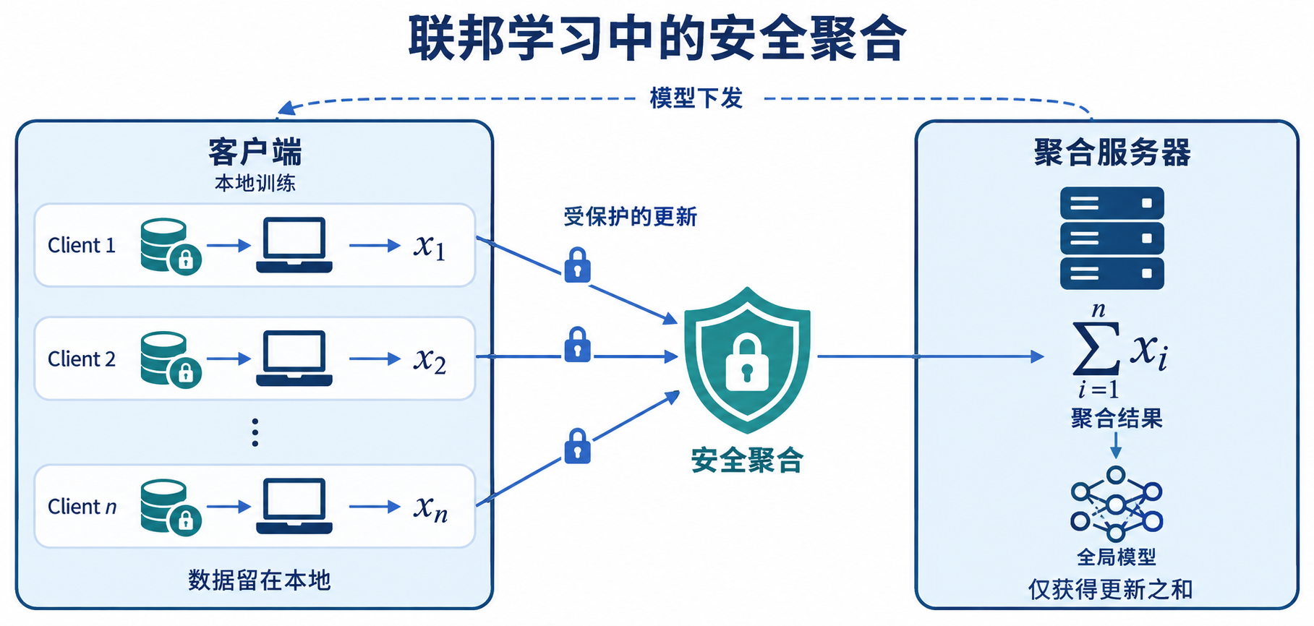
从联邦学习到安全聚合
服务器只学习“和”
x₁ + x₂ + ⋯ + xₙ
Privacy
可以知道聚合结果
不能从协议视图额外获知
某个客户端的独立更新
本地训练得到模型更新 xᵢ
每轮从 N 个客户端中选择 n 个参与
原始数据与单个更新不直接公开
左图以全员有效参与的理想情况进行说明
Armadillo · CCS 2025
02 / 23
Notes:
先从最基本的联邦学习场景开始。
假设有很多客户端，比如手机或者边缘设备。每个客户端在自己的本地数据上训练，然后得到一个模型更新向量，我这里记成 x_i。
服务器真正需要的其实不是某一个用户的更新，而是所有参与客户端更新的总和。
所以安全聚合最基本的目标就是：服务器最后能够拿到
x_1+x_2+…+x_n，
但是不能知道单独的 x_1、x_2 或者 x_3。
如果所有客户端都是诚实的，而且网络永远不出问题，这个问题已经有很多成熟方案。
但实际联邦学习显然不是这么理想。
这里先用所有客户端参与的理想情形说明求和；完整协议实际聚合最终保留的有效客户端集合。

Slide 3
两种类型的问题客户端
客户端不一定完整、诚实地参与协议
Passive Dropout
被动掉线
Malicious Client
恶意客户端
断网、断电
应用被关闭
响应超时
发送错误协议消息
构造非法或不一致的 share
提交越界模型更新
主动中途退出
不一定是攻击行为
可能主动破坏聚合
Armadillo · CCS 2025
03 / 23
Notes:
现实中主要有两类问题。
第一类比较温和，就是 passive dropout，被动掉线。
客户端可能网络突然断了，设备关机了，或者服务器设定的等待时间到了，它还没有返回。这个客户端本身不一定恶意，但是服务器不能一直等它，否则一轮训练可能永远结束不了。
第二类就麻烦很多，是 malicious client，恶意客户端。
恶意客户端不只是掉线，它可以主动偏离协议。比如应该发送一个正确的密文，它故意发错；应该发送一个合法的秘密分享，它给不同的人发不同的内容；甚至模型更新本身就是人为构造的。
所以从这里开始，问题已经不只是‘服务器能不能看见客户端数据’了。

Slide 4
Armadillo 的四个安全目标
隐私保护之外，还要保证协议能完成、结果可解释
Privacy 隐私性
Dropout Resilience 抗掉线性
服务器只学习聚合结果
及由结果本身可推出的信息
01
02
部分诚实客户端掉线
仍能完成聚合
Robustness 鲁棒性
Disruption Resistance 抗破坏性
03
04
恶意影响必须等价于
选择了某些输入
恶意输入还必须属于
预先定义的合法输入域
抗破坏性= 鲁棒性+ 输入验证(Input Validation)
Armadillo · CCS 2025
04 / 23
Notes:
所以这里我想先把这篇论文最重要的四个安全目标区分清楚。
第一个就是刚才讲的 Privacy：服务器只能知道聚合结果。
第二个是 Dropout Resilience：即使部分正常客户端掉线，协议也应该继续完成。
第三个是 Robustness。
这个词比较容易误解。这里的 robustness 并不是说恶意客户端对结果完全没有影响。恶意客户端既然参与聚合，它当然可以选择自己的输入。
Robustness 真正保证的是：你可以通过选择输入来影响结果，但是不能靠乱发消息、构造错误 share 或破坏协议，让最终结果变成一个根本无法对应任何输入集合的值。
最后是更强的 Disruption Resistance。
它在 Robustness 的基础上再加一层：恶意客户端连输入也不能随便选，必须落在系统定义的合法范围里。
所以可以把它理解成：
Robustness 管协议行为是否合法，Input Validation 管输入是否合法，两者合起来得到 Disruption Resistance。

Slide 5
威胁模型与阈值条件
要求 ：δ + η < 1/3；δ_{C} + η_{C} < 1/3
01
Server：诚实且好奇的半可信服务器
遵守协议、可串谋，试图推断输入
威胁模型
02
Clients：每轮 n 个
恶意比例 η；被动掉线比例 δ
03
Decryptors：委员会 C
腐化比例 η_{C}；掉线比例 δ_{C}
具体打包分享参数还须满足重构与纠错条件；不覆盖任意恶意服务器。
Armadillo · CCS 2025
05 / 23
Notes:
接下来看 Armadillo 到底在什么威胁模型下工作。
首先，服务器是 honest-but-curious，也就是半可信服务器。
它会老老实实执行协议，但会尽可能利用自己看到的信息去推断客户端的数据。
这里一定要注意，论文正式安全证明不是对任意 malicious server 成立。
对于客户端，每轮有 n 个参与者。其中允许有 η 比例的恶意客户端，同时还允许最多 δ 比例的正常客户端被动掉线。
另外，后面 Armadillo 会额外抽出一小部分客户端作为 decryptor，也就是辅助解密者。Decryptor 自己也不需要完全可信，其中同样可以有一部分恶意或者掉线。
论文给出的直观安全门槛是，普通参与客户端和 decryptor committee 中，掉线率加腐化率都要低于三分之一。
后面会看到，为什么秘密分享和纠错机制需要这样的阈值。

Slide 6
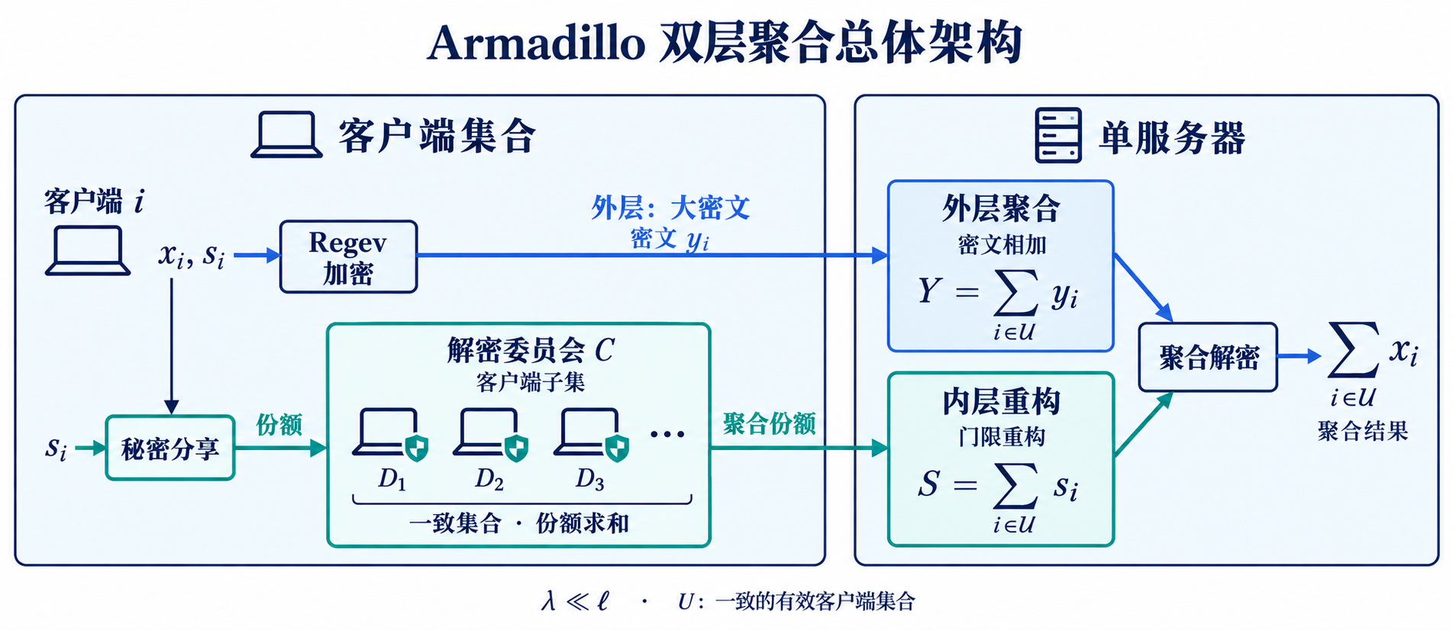
双层聚合：大向量转为小密钥
复杂的安全聚合只处理短密钥；大密文由服务器直接相加
Outer Aggregation
yᵢ = Asᵢ + eᵢ + Δxᵢ
服务器聚合密文 Σyᵢ
Inner Aggregation
分享 sᵢ → Decryptors
安全恢复总密钥 Σsᵢ
Commit & Proof：加密正确 · 分享正确 · 输入范数合法
固定 3 轮
(不含一次性设置)
Armadillo · CCS 2025
06 / 23
Notes:
现在进入 Armadillo 的核心。
如果只记住这篇论文的一张图，我觉得就应该是这一张。
它的出发点很简单：联邦学习的模型更新向量 x_i 很长，直接对这样一个高维向量做复杂的安全多方计算，成本会非常高。
那能不能换个思路？
Armadillo 让每个客户端先随机产生一个比较短的密钥 s_i，然后用 Regev 加密把自己的大向量 x_i 加密成 y_i。
服务器直接把所有 y_i 加起来，这叫 Outer Aggregation，外层聚合。
但加完以后还不能解密，因为服务器不知道总密钥。
于是第二层只需要解决一个更小的问题：
怎么安全地获得
s_1+s_2+…+s_n。
这就叫 Inner Aggregation，内层聚合。
所以它实际上做了一个非常关键的降维：
原来我要安全聚合一个很长的模型向量，现在把最复杂的安全聚合部分转移到了一个很短的密钥上。
后面所有设计基本都是围绕这张图展开的。

Slide 7
Outer 与 Inner 的不同职责
两层分工来自模型更新与密钥之间的维度差距 —— λ ≪ ℓ
Outer Aggregation
Inner Aggregation
对象：密文 yᵢ
输入向量维度：ℓ
Server 直接做向量加法
数据量大，运算简单
对象：密钥 sᵢ
密钥维度：λ
Decryptor + Secret Sharing
复杂机制处理短向量
Long-vector aggregation → Short-key aggregation
Armadillo · CCS 2025
07 / 23
Notes:
这里再把两层的职责拆开。
外层面对的是模型更新，所以维度很大，长度记成 ℓ。
但是外层故意设计得非常简单，服务器基本只需要做向量加法。
内层面对的是密钥 s_i，密钥长度记成 λ。
在实际参数里，λ 是一个安全参数，而联邦学习的模型更新长度通常远大于它，所以有
λ ≪ ℓ。
这就是为什么两层结构是划算的：
最重的数据走最简单的运算，真正复杂的安全机制只处理一个短向量。
接下来先看看它是怎么做到这个转换的。

Slide 8
Regev 加密与解密
yᵢ = Asᵢ + eᵢ + Δxᵢ (mod q)
xᵢ：模型更新
sᵢ：随机密钥
eᵢ：LWE 噪声
A：公共矩阵
Δ = ⌊q/p⌋：明密文模数间的缩放因子
解密：去除密钥项，再做缩放舍入
xᵢ = ⌊(yᵢ − Asᵢ) mod q⌉_{Δ}
舍入记号：返回最近的 Δ 倍数对应的明文值
噪声界满足时正确恢复；聚合时须控制累积噪声
Armadillo · CCS 2025
08 / 23
Notes:
外层具体使用的是 Regev Encryption。
我这里不展开 LWE 的完整安全性，只看它对整个系统最有用的一条公式。
客户端 i 的密文可以写成：
y_i=A s_i+e_i+Δ x_i。
这里 x_i 是模型更新。
s_i 是客户端随机生成的密钥。
e_i 是 LWE 里的随机噪声，它是安全性的重要来源。
A 是大家共享的公共矩阵，Δ 是明文和密文模数之间的缩放因子。
如果知道 s_i，服务器就可以计算 y_i-As_i，去掉密钥相关的部分，然后根据 Δ 做舍入恢复 x_i。
这一页真正要记住的其实不是 Regev 本身，而是这个式子有一个特别适合聚合的性质。
这里的舍入按论文定义进行：在模 q 的剩余类中，取最近的 Δ 倍数所对应的明文值；在噪声界满足时可正确恢复，而不只是近似恢复。

Slide 9
密钥-消息同态性：密文相加，密钥也随之相加
y₁ = As₁ + e₁ + Δx₁ ………………………（1）
y₂ = As₂ + e₂ + Δx₂ ………………………（2）
由（1）+（2）得：
y₁ + y₂ = A(s₁ + s₂) + (e₁ + e₂) + Δ(x₁ + x₂)
解密 Σyᵢ，只需要 Σsᵢ
不需要公开任意单个客户端的 sᵢ
所有求和使用同一个有效客户端集合，且总噪声须满足解密界
Armadillo · CCS 2025
09 / 23
Notes:
这个公式就是整个双层结构成立的原因。
假设有两个客户端：
y_1=As_1+e_1+Δ x_1
和
y_2=As_2+e_2+Δ x_2。
服务器直接把两个密文相加，就得到：
A(s_1+s_2)+(e_1+e_2)+Δ(x_1+x_2)。
也就是说：
消息加起来了，密钥也自动加起来了。
所以对于 n 个客户端，服务器完全不需要知道任何单个 s_i。
它只要最终得到
s=s_1+…+s_n，
就能用这个总密钥去解密
y=y_1+…+y_n，
得到
x_1+…+x_n。
这样问题就被转化了：
高维的 x_i 已经可以直接在服务器上做加法了。
真正剩下的问题只有一个——
怎么安全地求这些短密钥的和？

Slide 10
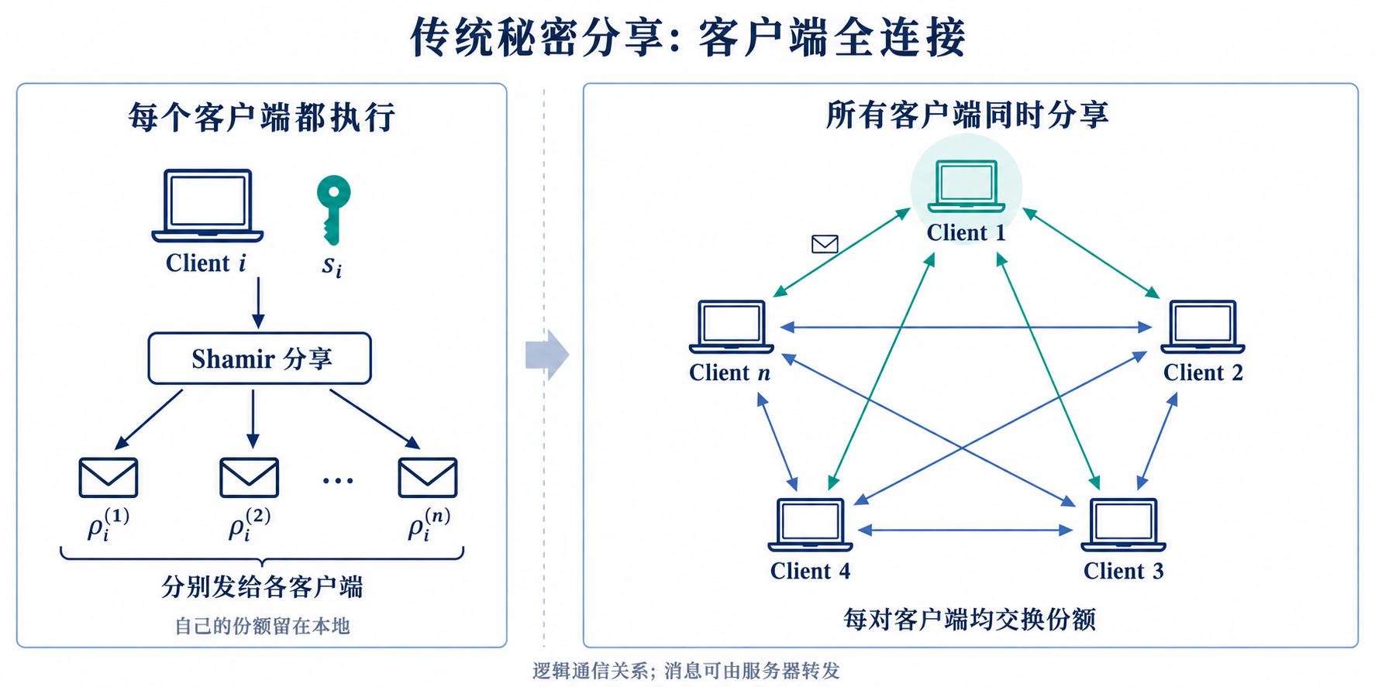
传统秘密共享的通信代价
Traditional Secret Sharing
单个客户端通信
O(nλ)
服务器转发通信
O(n²λ)
逐坐标分享短密钥 sᵢ
协议可以工作，但通信随 n 膨胀
服务器还要中转客户端之间的消息
不适合弱客户端的大规模参与
Armadillo · CCS 2025
10 / 23
Notes:
最直接的想法其实很容易想到。
每个客户端把自己的 s_i 做 Shamir Secret Sharing，然后把 share 发给所有其他客户端。
所有客户端把自己收到的 share 相加，再发给服务器，服务器最后重构出总密钥。
密码学上当然能工作。
问题是规模。
如果有 n 个客户端，每一个客户端都要和大量其他客户端交换 share，那么单个客户端的通信量是 O(nλ)。
服务器因为还要负责中转，整体通信甚至会达到 O(n^2λ)。
这对于手机或者边缘设备来说就太重了。
所以 Armadillo 做的第二个关键设计是：
不让所有客户端都参与解密。

Slide 11
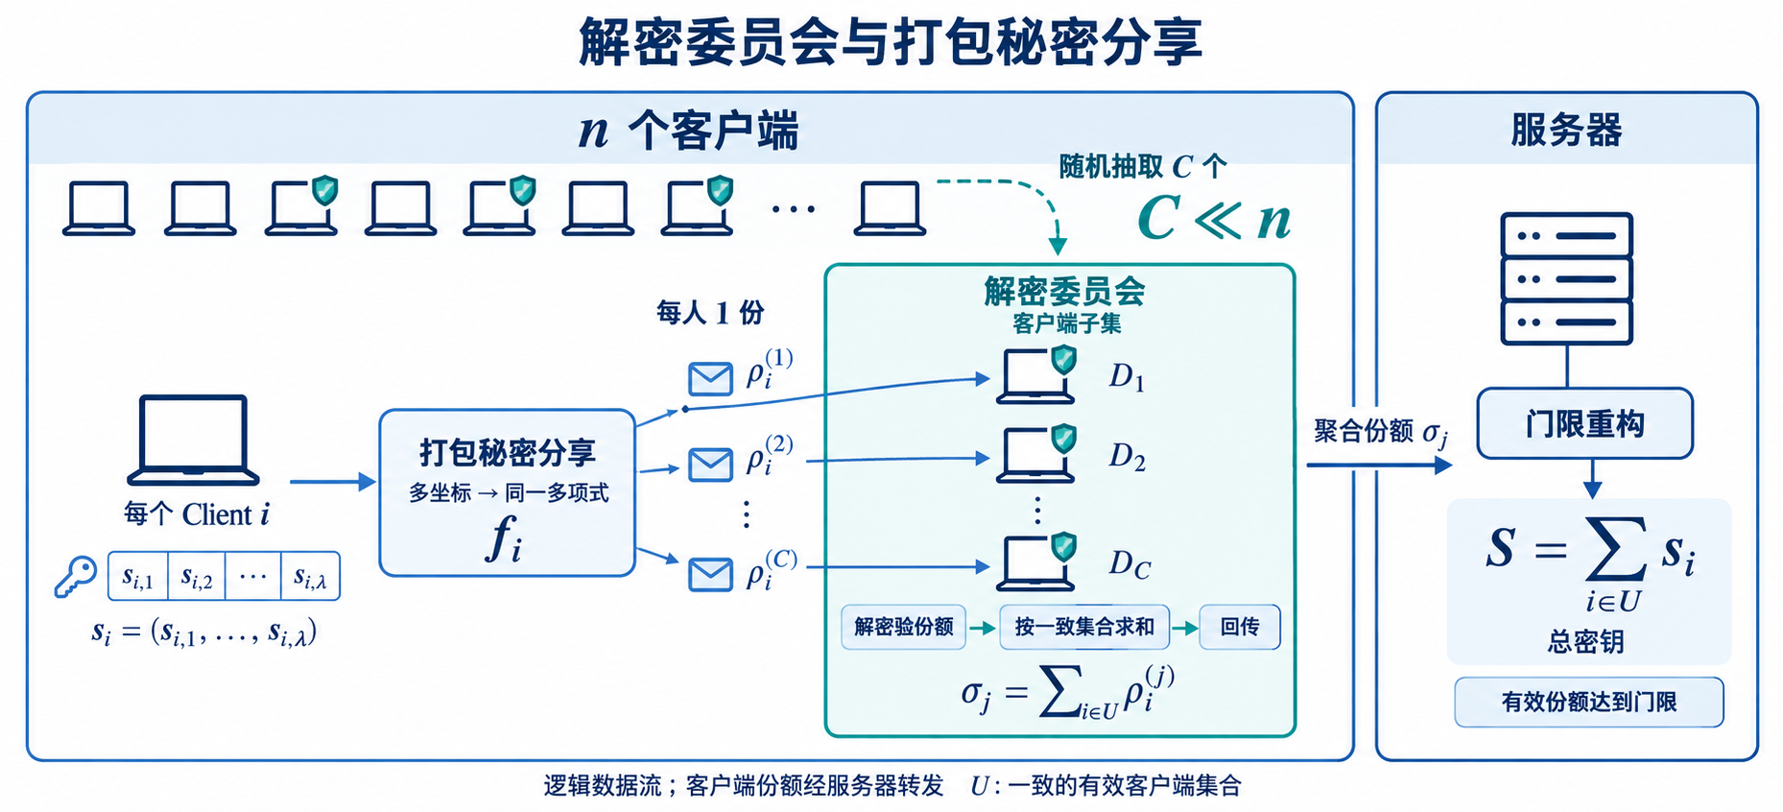
解密委员会与打包秘密分享
内层密钥聚合开销
普通客户端
…………………… O(C)
单个解密者
…………………… O(n)
服务器
………………………… O(Cn)
sᵢ → ρᵢ⁽¹⁾, …, ρᵢ⁽ᶜ⁾
完整协议还含 ℓ 维输入开销
对普通客户端 …………………………… O(ℓ + C)
每个解密者接收一个 share
阈值重构能够容忍部分解密者掉线
Armadillo · CCS 2025
11 / 23
Notes:
Armadillo 的办法是从整个客户端集合里抽一小部分客户端，作为 decryptor。
假设有 C 个 decryptor，而且 C 明显小于 n。
每个普通客户端不再把自己的密钥分享给所有人，而只把 s_i 做 Packed Secret Sharing，然后给每个 decryptor 发一个 share。
这样普通客户端的通信就从跟 n 相关，降成了跟 C 相关，也就是 O(C)。
Decryptor 因为需要接收很多客户端的 share，所以成本是 O(n)。
服务器整体是 O(Cn)。
另外，这里用了阈值秘密分享，所以不是所有 decryptor 都必须在线。即使部分 decryptor 掉线，只要剩余有效 share 达到重构门槛，服务器仍然能够恢复总密钥。
到这里，如果所有人诚实，基本方案已经能跑了。
真正困难的是下一步——恶意客户端开始乱发东西怎么办？
这一页的复杂度只针对内层密钥聚合。完整协议还包含长度为 ℓ 的输入处理成本，普通客户端为 O(ℓ+C)，服务器为 O(ℓn+Cn)。

Slide 12
恶意客户端的三个攻击面
01
伪造密文
yᵢ 不满足约定的加密关系
02
非法或不一致的 share
风险
不同解密者收到的分享不一致
03
越界输入
xᵢ 本身不属于合法输入域
需要证明计算正确，同时隐藏 sᵢ、eᵢ、xᵢ
Armadillo · CCS 2025
12 / 23
Notes:
现在我们把恶意客户端放进来。
它至少有三个地方可以作弊。
第一个，它可以发一个假的 y_i。
理论上 y_i 应该由自己的 s_i、e_i 和 x_i 按公式计算，但它完全可以随便造一个向量。
第二，它可以在秘密分享上作弊。
比如它给 decryptor 1 发一个合法 share，给 decryptor 2 发另一个完全不一致的 share。
第三，即使前两步全部按照协议执行，它的原始模型更新 x_i 本身也可能是非法的。
所以服务器需要让客户端证明：
‘我确实按协议算了。’
但问题又来了：
如果为了证明正确，直接把 s_i、e_i、x_i 全公开，那隐私就没了。
所以这里需要 Commit-and-Proof。

Slide 13
Commit-and-Proof 承诺-证明机制
承诺隐藏并绑定秘密值；证明把外层与内层绑定到同一个 sᵢ
Encryption Correctness
加密正确性
Sharing Correctness
共享正确性
1. 提交承诺
1. 提交每个 share 的承诺
Com(sᵢ), Com(eᵢ), Com(xᵢ)
Com(ρᵢ⁽ʲ⁾)
2. 证明加密关系
2. 证明 ρᵢ 是 sᵢ 的合法Packed Shamir Sharing
yᵢ = Asᵢ + eᵢ + Δxᵢ
不公开秘密值，也能验证两层计算的一致性
Armadillo · CCS 2025
13 / 23
Notes:
Commit-and-Proof 可以简单理解成两步。
第一步，commit。
客户端对自己的秘密值做承诺，比如对 s_i、e_i、x_i 做 commitment。
这个 commitment 有两个作用。
一方面它不会把值直接泄露给服务器；另一方面客户端一旦承诺了，就不能后面偷偷换一个值。
第二步，proof。
客户端要证明两类事情。
第一，外层的 y_i 确实满足
y_i=As_i+e_i+Δ x_i。
第二，内层发给 decryptor 的那些 share，确实来自同一个 s_i 的合法 Packed Shamir Sharing。
这样外层和内层就被绑在一起了。
也就是说，外层密文使用的密钥，和内层最终被聚合出来的密钥，必须是同一个。
但是这里马上又出现一个效率问题。

Slide 14
从逐坐标等式到一个内积证明
原本：逐个检查 ℓ 个坐标关系
yᵢ[j] = Aⱼsᵢ + eᵢ[j] + Δxᵢ[j], j = 1, …, ℓ
随机挑战 r，构造幂向量
r = (1, r, r², …, rˡ⁻¹)
⟨yᵢ, r⟩ = ⟨Aᵀr | r | Δr, sᵢ | eᵢ | xᵢ⟩
Schwartz–Zippel 型检查：错误接受概率至多约为 ℓ/q
线性关系 → 一个内积证明；实际协议用 Fiat–Shamir 产生挑战
Armadillo · CCS 2025
14 / 23
Notes:
这一页我认为是 Armadillo 在 proof 设计上最漂亮的地方。
如果按照最朴素的方法，我们需要证明 y_i 的每一个坐标都算对了。
假设模型长度是 ℓ，那就有 ℓ 个等式。
如果对每个坐标单独做证明，成本肯定接受不了。
作者用的是一个经典的 Schwartz–Zippel 思路。
证明系统使用随机挑战 r，然后构造
(1,r,r^2,…,r^ℓ-1)。
接着不再检查两个向量每个坐标是否相等，而是比较它们在这个随机点上的加权和。
于是原本 ℓ 个坐标上的关系，可以压缩成一个式子：
⟨ y_i,r⟩
等于
⟨ A^Tr | r | Δ r, s_i | e_i | x_i⟩。
这个式子本质上就是一个 inner-product relation。
如果原来的两个向量不相等，它们却碰巧在这个随机检查上通过的概率非常低，大约是 ℓ/q。
因此：
不是去证明几万个甚至几十万个坐标，而是把它们压成一个内积关系来证明。
这就是 Armadillo 为什么能够把证明成本控制下来的关键。
挑战标量 r 与由其幂构成的向量应区分；协议实现使用 Fiat–Shamir 方式产生挑战，不因此新增一轮交互。

Slide 15
轻量证明：线性化与批量验证
把协议设计成适合已有证明系统的形式
线性计算
内积证明
01
03
加密与分享关系
尽量写成线性形式
Bulletproof 类证明
证明大小 O(log L)
end
start
随机压缩
02
批量验证
04
多条等式
压成一个内积
共享生成元
减少服务器重复计算
这里的轻量是相对概念：范数证明仍是客户端主要计算成本
Armadillo · CCS 2025
15 / 23
Notes:
所以这里我们可以总结一下它所谓的 lightweight 到底轻在哪里。
它并不是说零知识证明突然没有成本了。
而是作者从协议设计阶段，就故意让绝大部分需要证明的计算都变成 线性计算。
线性计算有一个好处，就是非常容易写成内积关系。
一旦变成内积关系，就可以直接利用已经成熟的 inner-product proof system，例如 Bulletproof。
这类证明的 proof size 是对数级增长的。
同时，服务器需要验证很多客户端的 proof，作者还进一步做了 batch verification，让多个 proof 共享相同生成元，减少重复的大规模多标量乘。
所以 Armadillo 的思路其实不是去发明一个万能的新 ZK 系统，而是：
先把协议改造成特别适合现有 proof system 的样子。
不过这里也要提前说一句，后面的实验会看到，proof 仍然是客户端最大的计算开销，尤其是 L_∞ 范数证明。

Slide 16
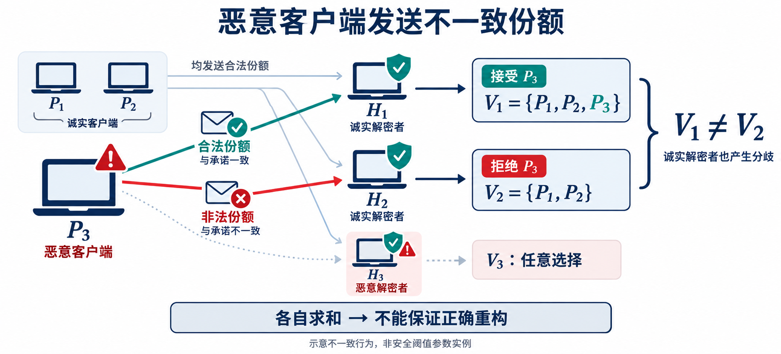
为什么还需要 Agreement？
统一有效客户端集合
解密者检测非法 share
提交可验证的 complaint
Server 核验投诉证据
广播坏客户端集合 B
诚实解密者统一排除 B
纠错重构总密钥
V₁ = {P₁, P₂, P₃}
V₂ = {P₁, P₂}
V₃ = 敌手可控任意集合
P₃、H₃ 为恶意方：不同解密者得到的有效客户端集合不一致， 破坏协议预设的安全阈值条件。
Armadillo · CCS 2025
16 / 23
Notes:
前面的 proof 还没有完全解决问题。
论文用了一个非常直观的例子。
假设有三个客户端 P_1,P_2,P_3，其中 P_3 是恶意的。
有三个 decryptor H_1,H_2,H_3，其中 H_3 也是恶意的。
现在 P_3 可以给 H_1 一个合法 share，但是给 H_2 一个错误 share。
这样 H_1 认为有效客户端是
P_1,P_2,P_3，
而 H_2 认为只有
P_1,P_2。
如果两个 decryptor 各自把‘自己认为合法’的 share 加起来，服务器最后收到的这些 share 根本不是同一组秘密的 sharing，自然没法正确重构。
所以核心问题变成：
所有诚实 decryptor 必须对‘到底聚合哪些客户端’达成一致。
Armadillo 没有跑一个重型 Byzantine Consensus。
它利用服务器做中心协调。
如果 decryptor 发现某个 share 和 commitment 不一致，就向服务器提交一个 verifiable complaint。
Complaint 里不仅说‘它骗我’，还要给出解密结果，以及能够验证这个解密确实正确的证据。
服务器验证后，把所有被确认作弊的客户端组成一个集合 B，广播给所有 decryptor。
所有诚实 decryptor 都删掉同一个 B，于是最终它们聚合的是完全相同的一组客户端。
最后即使还有恶意 decryptor 发假的聚合 share，服务器还可以利用秘密分享本身的纠错能力恢复正确结果。
这个 Agreement Protocol 是 Armadillo 真正实现 Robustness 的另一个核心。

Slide 17
Input Validation：限制输入域
协议行为正确，不代表模型更新在机器学习意义上良性
Robustness
鲁棒性
Disruption Resistance
抗破坏性
恶意客户端的影响
必须等价于选择了某个输入
‖xᵢ‖₂ < B₂
限制整体更新幅度
‖xᵢ‖∞ < B∞
但输入仍可能异常
需要进一步定义合法域
限制单个坐标的极端值
‖eᵢ‖∞ < Bₑ
同时约束噪声以保证解密
Valid ≠ Benign：范数验证不是完整的模型投毒防御
Armadillo · CCS 2025
17 / 23
Notes:
现在假设一个恶意客户端特别聪明。
它完全按照协议生成 y_i，也完全按照协议做 secret sharing，所有 proof 都能通过。
但是它的 x_i 是一个极端异常的模型更新。
那前面的 Robustness 并不能阻止它。
因为 Robustness 只保证恶意客户端的影响等价于‘它选择了某个输入’，但没有限制这个输入本身。
所以要得到 Disruption Resistance，必须做 Input Validation。
论文主要采用 L_2 和 L_∞ 两种范数约束。
L_2 限制整个更新向量的总体规模。
L_∞ 限制任意单个坐标最大能有多大，防止某一个参数突然出现非常大的尖峰。
此外噪声 e_i 也需要限制 L_∞ 范数，否则所有客户端的噪声加起来以后可能导致 Regev 解密失败。
这里有一个很重要的边界：
合法输入不等于良性输入。
输入验证能挡住越界更新，但不能证明这个模型更新在机器学习意义上一定是好的。这一点后面我会再讨论。

Slide 18
实验设置与比较基线
基线：ACORN-robust；评测面向 mobile / edge 小模型
Implementation
实现
Parameters
参数
Rust 实现
Bulletproof / Ristretto
2.4 GHz CPU
客户端：单线程
服务器：8 核
q：253-bit 素数
p = 2¹⁶；λ = 256
n ≤ 5,000
LWE 估算安全性：约 132 bit
最大输入长度：10⁶
本实验未评估大语言模型（LLM）场景
Armadillo · CCS 2025
18 / 23
Notes:
下面看实验。
作者用 Rust 实现 Armadillo，证明系统采用 Bulletproof，底层使用 Ristretto group。
主要对比对象是 ACORN-robust。
为什么选它？
因为在已有单服务器方案里，ACORN-robust 是少数同时有 input validation 和较强 robustness，而且客户端成本还比较合理的方案。
参数方面，论文把 λ 设成 256，p=2^16，支持到 5000 个客户端，对应的 LWE 参数估算安全性大约是 132 bit。
实验中的模型更新向量最大做到一百万维。
这里也要注意作者自己明确给出的适用范围：
Armadillo 面向的是 mobile 或 edge 上的小规模模型；非常大的模型，例如 LLM，并不是本文要解决的目标。

Slide 19
固定三轮，减少等待
01
02
03
所有客户端 → Server
Server ↔ Decryptors
Server ↔ Decryptors
密文、承诺、证明
以及加密的 shares
验证 shares
提交可验证投诉
广播 B，聚合 shares
重构总密钥并解密
对比项 | Armadillo | ACORN-robust
交互轮数 | 3 | 9–13
1,000 客户端等待 | 12 秒 | 90–130 秒
不含一次性设置；9–13 轮为论文测试条件下的 90% 分位界
Armadillo · CCS 2025
19 / 23
Notes:
现在来到我认为这篇论文最有系统意义的实验结论。
为什么作者这么在乎 3 轮？
因为联邦学习里一轮通信的成本，并不只是发几 KB 或几 MB 数据。
更大的成本往往是：
Server 要等客户端。
Armadillo 总共只有 3 轮。
第一轮和所有普通客户端交互，收集密文、commitment、proof 和加密 share。
第二轮主要和 decryptor 交互，验证 share，并收集 complaint。
第三轮服务器统一告诉 decryptor 哪些恶意客户端需要移除，然后 decryptor 返回聚合后的 share，服务器重构总密钥完成解密。
对比 ACORN-robust，在论文测试的不同客户端规模和恶意比例下，ACORN-robust 大约需要 9 到 13 轮，而 Armadillo 始终是 3 轮。
更关键的是，ACORN 的这些轮次里还反复涉及大量客户端；Armadillo 只有第一轮需要所有客户端，后两轮主要由 decryptor committee 完成。
所以这里的优势并不是简单的‘3 比 10 小’。
轮数越多，每一轮都多一次等待最慢客户端的机会。
三轮不包含一次性设置。ACORN-robust 的 9 到 13 轮是论文所列规模和恶意比例下的 90% 分位界；等待与端到端时间是指定网络到达模型下的模拟结果。

Slide 20
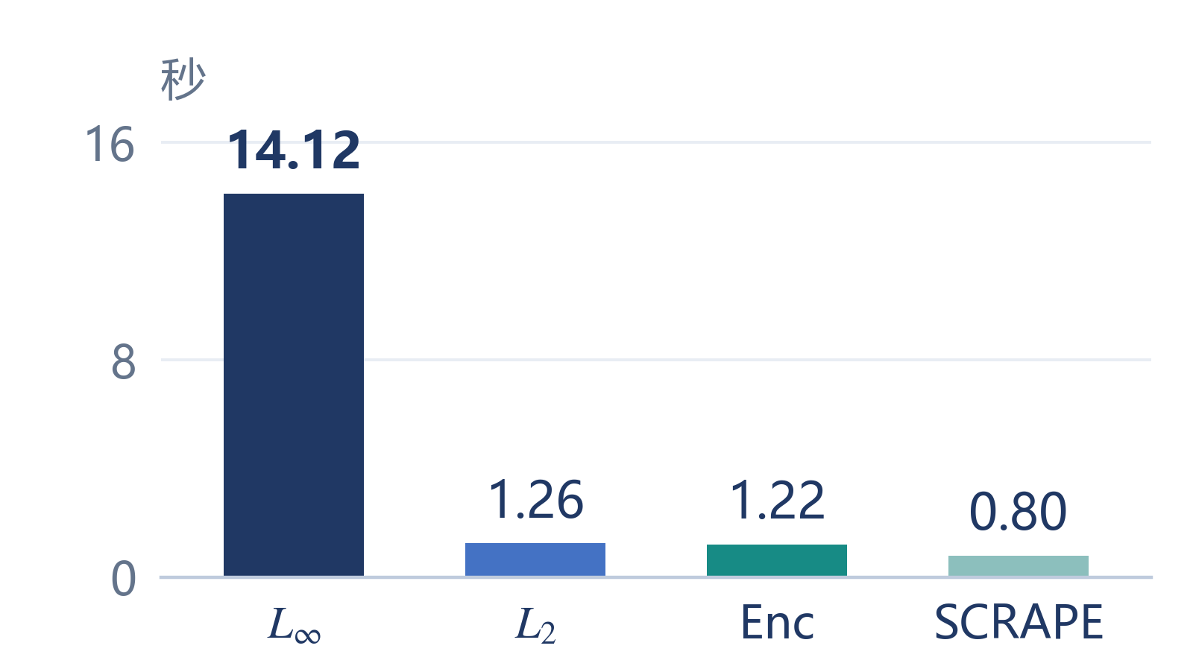
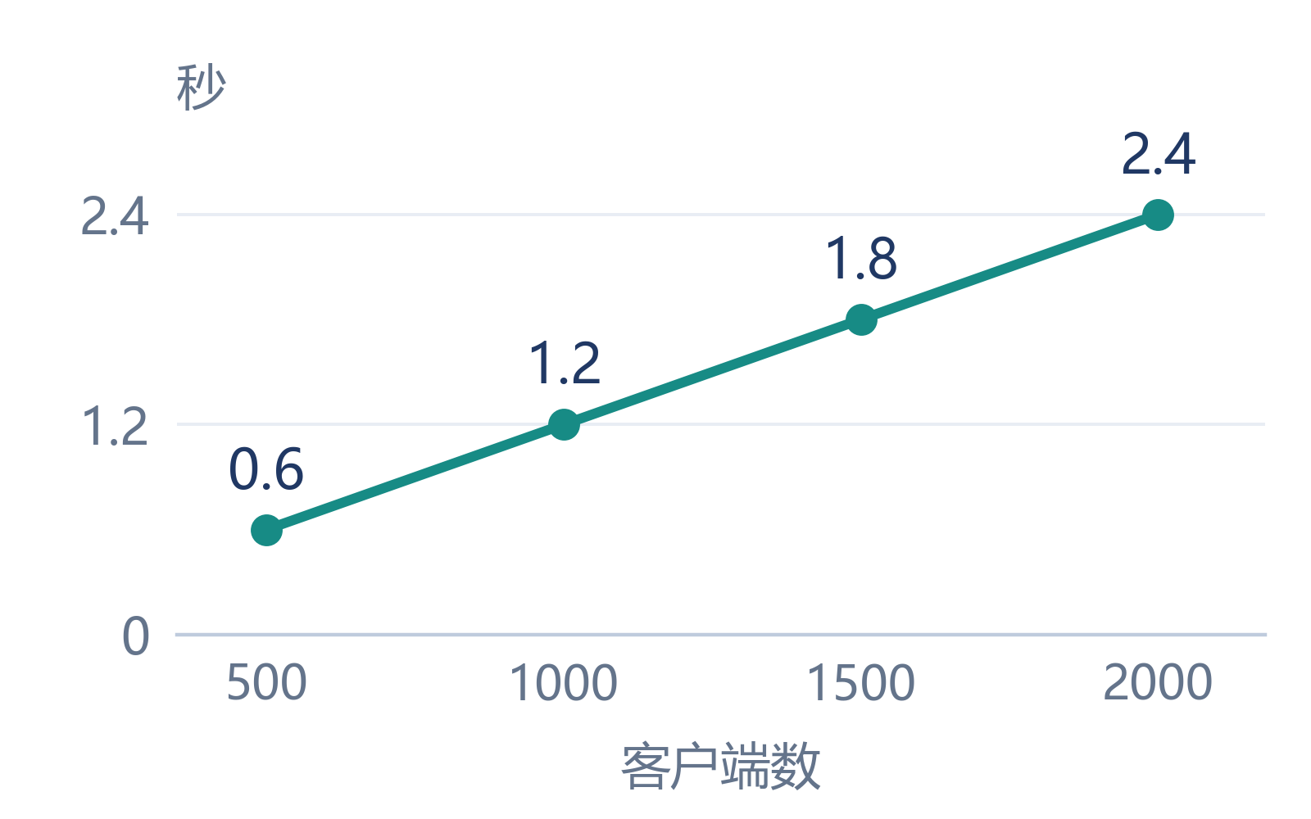
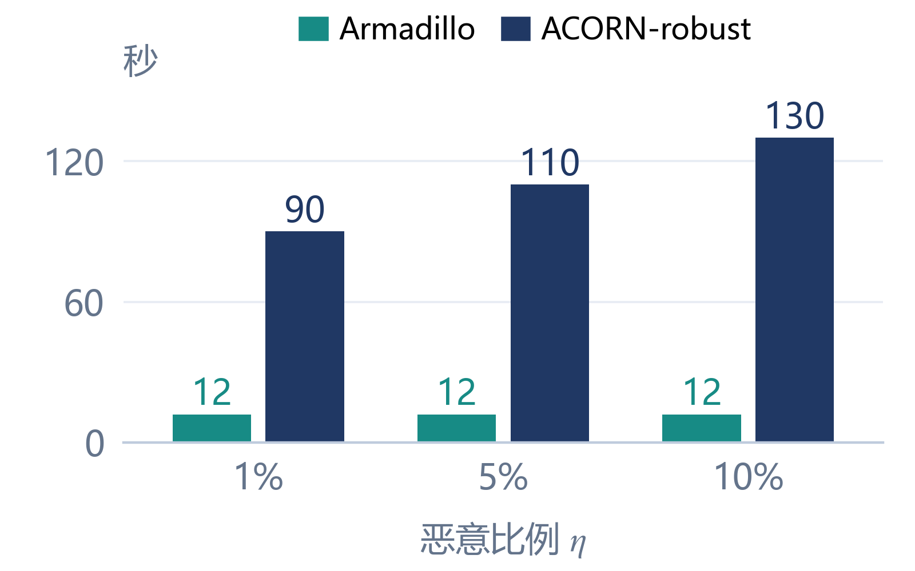
计算开销与端到端收益
Client
Decryptor
End-to-End
输入长度约 2¹⁴
RSA 解密 / 单个解密者
n=1,000 ；δ = 0.1
L∞ 证明约占 81%
解密耗时随客户端数线性增长
端到端提升约5-7倍
提升主要来自减少网络等待；
等待时间及端到端提升5–7倍，为原文中指定模拟条件下的结果
Armadillo · CCS 2025
20 / 23
Notes:
把实验结果综合起来看，我觉得这篇论文其实是在做一种很明确的 trade-off。
它不是让客户端所有事情都变得更便宜。
相反，客户端最重的部分还是 proof generation。
特别是 L_∞ 范数证明，在输入长度接近 2^14 时已经超过 14 秒。
而 Armadillo 为了实现 robustness，比 ACORN 还会多出大概一到两秒的证明工作。
但是它用这些额外计算换来了非常少的通信轮次。
Decryptor 的成本随着客户端数量线性增长，例如 1000 个客户端时 RSA 解密大约是 1.2 秒，2000 个客户端大约 2.4 秒。
服务器端在论文展示的规模下仍然保持在几秒量级，并且 batch verification 能明显降低 proof verification 的占比。
真正拉开差距的是网络等待。
对于 1000 个客户端和 10% 总掉线率，Armadillo 大约只需要等 12 秒，而 ACORN 根据恶意比例不同，需要 90 到 130 秒。
所以从端到端看，论文最终得到的是大约 5 到 7 倍 的运行时间改进。
因此这篇论文的核心工程判断可以概括成一句话：
在联邦学习里，多做一点本地计算，有时比多跑很多轮网络交互便宜得多。
三轮不包含一次性设置。ACORN-robust 的 9 到 13 轮是论文所列规模和恶意比例下的 90% 分位界；等待与端到端时间是指定网络到达模型下的模拟结果。

Slide 21
挑战、设计与结果
贡献了一套可证明、低轮数的完整协议
Challenge | Design | Result
高维聚合成本高 | 双层聚合 | 大向量 → 小密钥
恶意客户端乱算 | Commit + 内积证明 | 约束协议行为
解密者集合不一致 | Agreement Protocol | 聚合同一个有效集合
输入本身越界 | L₂ / L∞ 范数验证 | Disruption Resistance
多轮交互等待 | 固定三轮协议 | 降低端到端延迟
Privacy · Dropout Resilience · Robustness · Disruption Resistance
Armadillo · CCS 2025
21 / 23
Notes:
到这里我想用这一页总结我对 Armadillo 贡献的理解。
我觉得它最有价值的地方，并不是单独提出了某一个全新的密码学 primitive。
而是把几个技术组合成了一条非常完整的系统路线。
第一，大模型向量不好直接做安全聚合，就用两层结构，把核心安全聚合转化成短密钥聚合。
第二，恶意客户端可能乱算，就把协议计算尽量线性化，再利用 commitment 和 inner-product proof 去验证。
第三，多个 decryptor 可能看到不同的客户端集合，就增加 Agreement Protocol，让所有诚实 decryptor 最终聚合同一组客户端。
第四，即使协议行为完全合法，输入还可能异常，所以再加入 L_2、L_∞ input validation。
最终把 Privacy、Dropout Resilience、Robustness 和 Disruption Resistance 这几件事统一到一个固定 3 轮的协议里。
我认为这才是这篇论文真正完整的技术闭环。

Slide 22
Armadillo 的边界与思考
基于原方案的结果，我有以下几点思考：
模型继续变大？
客户端数量增加？
Proof 成本随 ℓ 增长
大模型不在评测范围
01
02
Decryptor 成本 O(n)
更多负担集中到委员会
合法输入一定安全吗？
噪声参数怎么选？
03
04
Norm-valid ≠ benign
仍可能存在有害方向
nBₑ < Δ/2
正确性、安全性与证明耦合
正式证明只覆盖半诚实服务器
Armadillo · CCS 2025
22 / 23
Notes:
最后我想讲四个我自己在读这篇论文之后比较关心的问题。
第一个，是 模型规模继续增大以后怎么办。
作者自己明确说，这篇论文针对的是 mobile 和 edge 上的小模型，大模型尤其是 LLM 不在讨论范围。
而从实验也可以看到，客户端主要开销来自 proof，并且会随输入长度增加，特别是 L_∞ proof 已经是最大的瓶颈。
所以如果把输入规模再增加一到两个数量级，这套方案是否还能维持可接受的客户端成本，我觉得是一个很直接的问题。
第二个，是 decryptor 的可扩展性。
普通客户端成本通过抽样 decryptor 降下来了，但代价是 decryptor 要处理来自大量客户端的 share，所以它的计算量是 O(n)。
实验里 RSA 解密从 500 个客户端的 0.6 秒增长到 2000 个客户端的 2.4 秒，线性关系非常明显。
在论文目前的规模里这还不是瓶颈，但如果客户端数量进一步增大，或者 decryptor 自身也是比较弱的边缘设备，这个成本可能会越来越突出。
第三个，是 Disruption Resistance 到底保护到了什么程度。
这篇论文保证的是恶意客户端只能提交满足 L_2、L_∞ 约束的输入。
但是满足范数限制不意味着这个更新一定是良性的。
一个攻击者仍然可能精心设计一个范数完全合法，但是方向上有害的 model update。
论文自己也承认，复杂攻击可以绕过 norm-based safeguard，所以它更像是一个非常实用的第一道防线，而不是完整解决模型投毒。
第四个问题和 Regev 的噪声有关。
为了正确解密，所有客户端噪声累积以后不能太大。
论文给出的条件是：
nB_e<Δ/2，
进一步可以近似写成
2pnB_e<q。
也就是说，客户端数 n、明文模数 p、密文模数 q、噪声范围 B_e 是耦合的。
但另一方面，噪声又和 LWE 安全性有关。
所以我理解后续更系统的参数优化问题应该是：
在满足解密正确性的上界下，同时选择 error distribution、λ、q 和 proof system 参数，使安全性和实际计算成本达到一个更好的平衡。
这是我觉得这篇论文留下的一个比较有意思的工程问题。
如果服务器真正恶意而不只是半诚实，本文正式安全证明不能直接套用。作者还讨论了某些恶意服务器隐私证明与输入验证证明之间的兼容问题。

Slide 23
恳请各位老师批评指正，欢迎同学们提问交流
Armadillo: Robust Single-Server
Secure Aggregation
for Federated Learning with Input Validation
ACM CCS 2025
Yiping Ma · Yue Guo · Harish Karthikeyan · Antigoni Polychroniadou
学校：东北大学
指导老师：王强
汇报人：王星宇
汇报日期：2026.10.11
Notes:
最后总结一下。
Armadillo 解决的问题不是单纯的隐私聚合，而是在单服务器联邦学习里，同时面对客户端掉线和恶意行为。
它最核心的设计，是用 Regev 的 key-and-message homomorphism，把大向量聚合转化成小密钥聚合；再利用 commitment、inner-product proof 和 Agreement Protocol 保证客户端无法通过协议作弊；最后加入输入验证，把 Robustness 提升到 Disruption Resistance。
它最终最有辨识度的系统结果，就是在这个安全目标下仍然保持固定 3 轮交互，并通过减少网络等待显著降低端到端时间。
我的汇报就到这里，谢谢大家。

